Slide 1
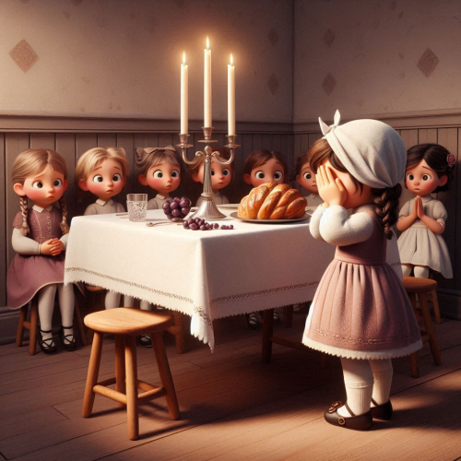
בינה מלאכותית בעולם החרדי
אתגרים והזדמנויות
שילוב בין חדשנות למסורת
היבטים הלכתיים ומעשיים
Notes:
מדריך למרצה: בינה מלאכותית בעולם החרדי
שקופית 1: פתיחה - "בינה מלאכותית בעולם החרדי"
פתח את ההרצאה בסיפור אישי או אנקדוטה מעניינת. למשל: "לפני מספר שבועות, ראיתי אברך יושב בבית המדרש ומשתמש בטלפון החכם כדי לחפש מקורות בש"ס. זה גרם לי לחשוב - האם זהו חילול הקודש או דווקא קידוש השם?" השתמש בסיפור זה כדי להדגים את המתח המובנה בין טכנולוגיה למסורת, ואת הצורך למצוא את האיזון הנכון.
טיפים כלליים למרצה:
שילוב סיפורים: בכל נושא, נסה לשלב סיפור אישי או אנקדוטה מעניינת.
דיון פעיל: עודד שאלות ודיון. זה נושא שמעורר מחשבה והתלבטות.
רגישות: זכור שיש דעות שונות בציבור. התייחס בכבוד לכל הגישות.
הומור: שלב מעט הומור עדין כשמתאים, זה עוזר להעביר מסרים מורכבים.
מקורות: הבא מקורות מדברי חז"ל וגדולי הדורות שתומכים ברעיונות שלך.
נקודות להדגשה בכל שקופית:
פתיחה: יצירת עניין וחיבור אישי
סוגיות: בניית המסגרת ההלכתית
עקרונות: הצגת הבסיס התורני
מערכות: חיבור לעולם המעשה
פתרונות: הצגת דרכי ההתמודדות
שימושים: הדגמת היתרונות
המלצות: מתן כלים מעשיים
סיכום: חיזוק המסר המרכזי
חומרי העשרה למרצה:
תשובות הלכתיות עדכניות בנושא
מאמרים מקצועיים על התפתחות הטכנולוגיה
סיפורים אישיים מהשטח
דוגמאות מעשיות לשילוב מוצלח

Slide 2
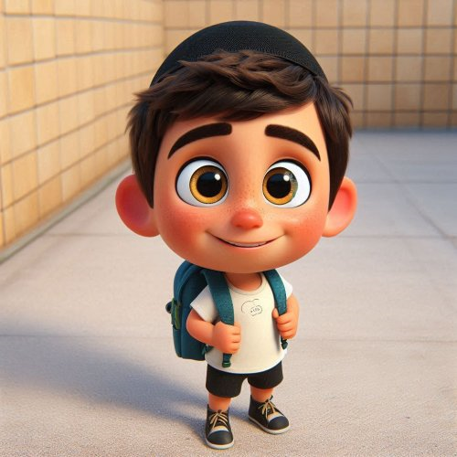
סוגיות הלכתיות מרכזיות
• שימוש בבינה מלאכותית בשבת
• הבדל בין שימוש ישיר לעקיף
• גדרי מלאכה בפעולות אוטומטיות
• השוואה לדיני אמירה לנכרי
Notes:
שקופית 2: סוגיות הלכתיות מרכזיות
הזכר את המקבילה ההיסטורית - כשם שחז"ל התמודדו עם שאלת כתיבת התורה שבעל פה, כך אנחנו מתמודדים היום עם שאלות דומות לגבי שימוש בטכנולוגיה. הדגש שכל דור מתמודד עם אתגרים חדשים, והחכמה היא למצוא את הדרך הנכונה להתמודד איתם תוך שמירה על מסורת אבותינו.

Slide 3
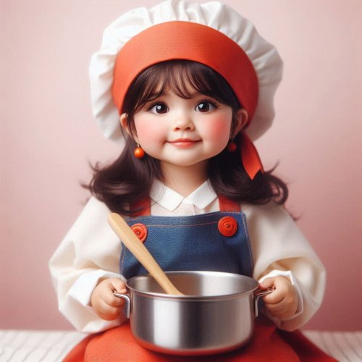
עקרונות הלכתיים בסיסיים
• מלאכות האסורות בשבת
• גדרי גרמא בשבת
• דיני אמירה והפעלה
• השפעת הכוונה על המעשה
Notes:
שקופית 3: עקרונות הלכתיים בסיסיים
כאן כדאי להביא דוגמה מעשית מחיי היומיום. למשל: "חשבו על מקרה שבו אדם מבקש מאלקסה להדליק אור בשבת. האם זה דומה לאמירה לגוי? או אולי חמור יותר כי זה מיידי? ואולי דווקא קל יותר כי זה רק מכונה?" הצג את השאלות באופן שיעורר חשיבה ודיון.
האם מותר לומר לקוף מאולף לעשות מלאכה ראה כאן
https://tablet.otzar.org/#/book/626493/p/674/t/0.095273996329982241234/fs/2b03EdzZTNxEg7HIpJvp6eIO9z5pUDrD89PlvcNgEiqE/start/916/end/930/c

Slide 4
דיבור הוי כמעשה
חסמה בקול והנהיגה בקול, רבי יוחנן אמר חייב ריש לקיש אמר פטור. רבי יוחנן אמר חייב עקימת פיו הויא מעשה ריש לקיש אמר פטור קלא לא הוי מעשה.
הרמב"ם (הל' סנהדרין פי"ח ה"ב, ואין מי שחולק על כך): 'כל לאו שאין בו מעשה, אין לוקין עליו, חוץ מנשבע ומימר ומקלל את חבירו בשם'. הרי שדיבור (אפילו עם עקימת שפתיים) אין בו מעשה גם בשלושת יוצאי הדופן, רק שבהם כן חייבים מלקות.
התוספות[6] תירצו שרבי יוחנן סובר שעקימת שפתיו הוי מעשה רק במקום שעל ידי דיבורו נעשה מעשה, כמו בחסימה בקול שהפרה דשה ללא אכילה. לעומת זאת דיבור שאין לו תוצאה של מעשה לא נחשב מעשה.
Notes:
שקופית 3: עקרונות הלכתיים בסיסיים
כאן כדאי להביא דוגמה מעשית מחיי היומיום. למשל: "חשבו על מקרה שבו אדם מבקש מאלקסה להדליק אור בשבת. האם זה דומה לאמירה לגוי? או אולי חמור יותר כי זה מיידי? ואולי דווקא קל יותר כי זה רק מכונה?" הצג את השאלות באופן שיעורר חשיבה ודיון.
האם מותר לומר לקוף מאולף לעשות מלאכה ראה כאן
https://tablet.otzar.org/#/book/626493/p/674/t/0.095273996329982241234/fs/2b03EdzZTNxEg7HIpJvp6eIO9z5pUDrD89PlvcNgEiqE/start/916/end/930/c

Slide 5
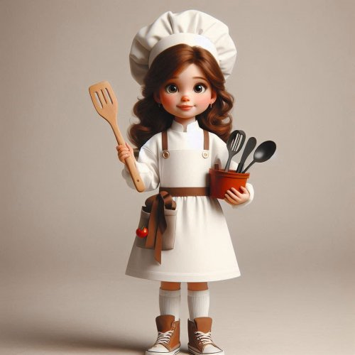
שימוש במערכות חכמות
סוגי מערכות:
• מערכות קוליות (אלקסה וכדומה)
• רובוטים אוטומטיים
• מערכות בית חכם
• אפליקציות חכמות
Notes:
שקופית 4: שימוש במערכות חכמות
הבא דוגמאות מוחשיות של מערכות שכבר קיימות בבתים חרדיים רבים. הסבר כיצד כל מערכת מציבה אתגרים הלכתיים ייחודיים. למשל: "רובוט שואב אבק שמתוכנת מראש - האם זה דומה לשעון שבת? מה ההבדל בין פעולה מתוכננת מראש לבין פעולה שמתרחשת בזמן אמת?"

Slide 6
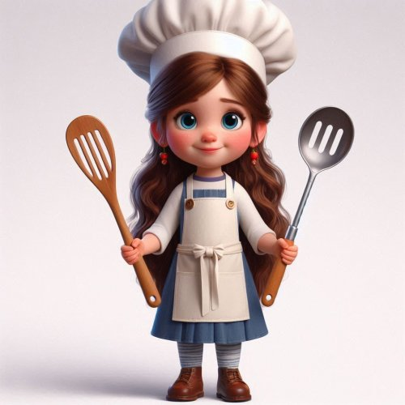
פתרונות הלכתיים אפשריים
• תכנות מראש לפני שבת
• שימוש בגרמא מותרת
• מערכות ייעודיות לשבת
• פיקוח רבני על הטכנולוגיה
Notes:
שקופית 5: פתרונות הלכתיים אפשריים
הדגש את החשיבה היצירתית של פוסקי ההלכה. ספר על פתרונות מעניינים שכבר קיימים, כמו "גרמא" בשבת. הסבר כיצד עקרונות אלו יכולים להיות מיושמים גם בטכנולוגיות חדשות. זה המקום להראות שההלכה היא חכמה ודינמית.

Slide 7
שימושים מעשיים מותרים
• סיוע בלימוד תורה
• עזר בניהול הבית
• תמיכה בשירותי קהילה
• מערכות בטיחות וביטחון
Notes:
שקופית 6: שימושים מעשיים מותרים
כאן המקום להתלהב! הראה כיצד הטכנולוגיה יכולה לשרת את עולם התורה. תן דוגמאות מרגשות: "תארו לעצמכם מערכת שיכולה לעזור לילד עם קשיי למידה להבין סוגיה בגמרא, או אפליקציה שמסייעת למצוא חברותא מתאימה." הדגש את הפוטנציאל החיובי.

Slide 8
המלצות ליישום
• התייעצות עם רב מוסמך
• בדיקת כל מערכת לגופה
• שימוש במערכות מאושרות
• הקפדה על גדרי ההלכה
Notes:
שקופית 7: המלצות ליישום
הפוך את זה למעשי. תן טיפים ספציפיים: "לפני שאתם מכניסים טכנולוגיה חדשה לבית, שאלו את עצמכם שלוש שאלות..." הדגש את החשיבות של התייעצות עם רב והבנת ההשלכות של כל החלטה.

Slide 9
סיכום
"חכמת אדם תאיר פניו" (קהלת ח׳, א׳)
• שילוב נכון בין קדמה למסורת
• שמירה על רוח ההלכה
• קידום הקהילה בדרך התורה
Notes:
שקופית 8: סיכום
סיים עם מסר מעורר השראה. הזכר את דברי החזון איש על שילוב "חכמת העולם" עם תורה. הדגש שהאתגר שלנו הוא למצוא את הדרך להשתמש בטכנולוגיה לקידוש השם ולהגדלת התורה.

